Slide 1
Maminko, Vaše miminko neslyší… Až vyroste, bude třeba lékařem nebo lingvistou
Mgr. Andrea Hudáková, Ph.D.
ilustrace Bc. Kateřina Holubová
25. 10. 2018, Liberec
Konference Vysokoškolské studium bez bariér

Slide 2
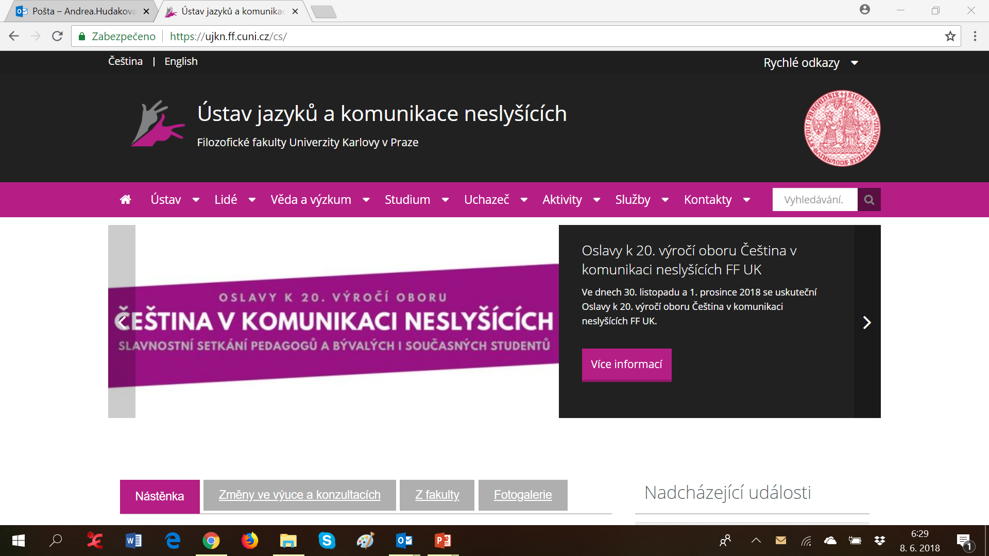

Slide 3
Struktura příspěvku
Neslyšící studenti na Univerzitě Karlově
Souvislosti

Slide 4
Neslyšící studenti
studenti prelingválně neslyšící/nedoslýchaví
studenti ohluchlí – neslyšící/nedoslýchaví
studenti s jednostrannou hluchotou/nedoslýchavostí
studenti s tinnitem
studenti se sluchadly, s KI, s jinými pomůckami, bez pomůcek
studenti s dalšími spec. potřebami (studenti se zrakovým postižením, s psychickými obtížemi, s poruchami autistického spektra, se specifickými poruchami učení…)

Slide 5
Deaf
Many different characters, situations, variables…
… everybody is an original with his/her unrepeatable life story
Is it green, or is it blue? What color is it?
Like it is so hard exactly descript turquoise color… It is so hard descript a typical deaf/Deaf person

Slide 6
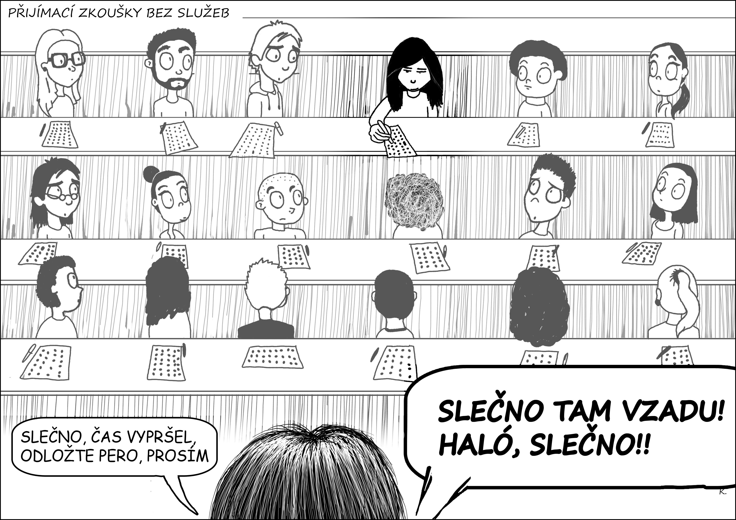

Slide 7
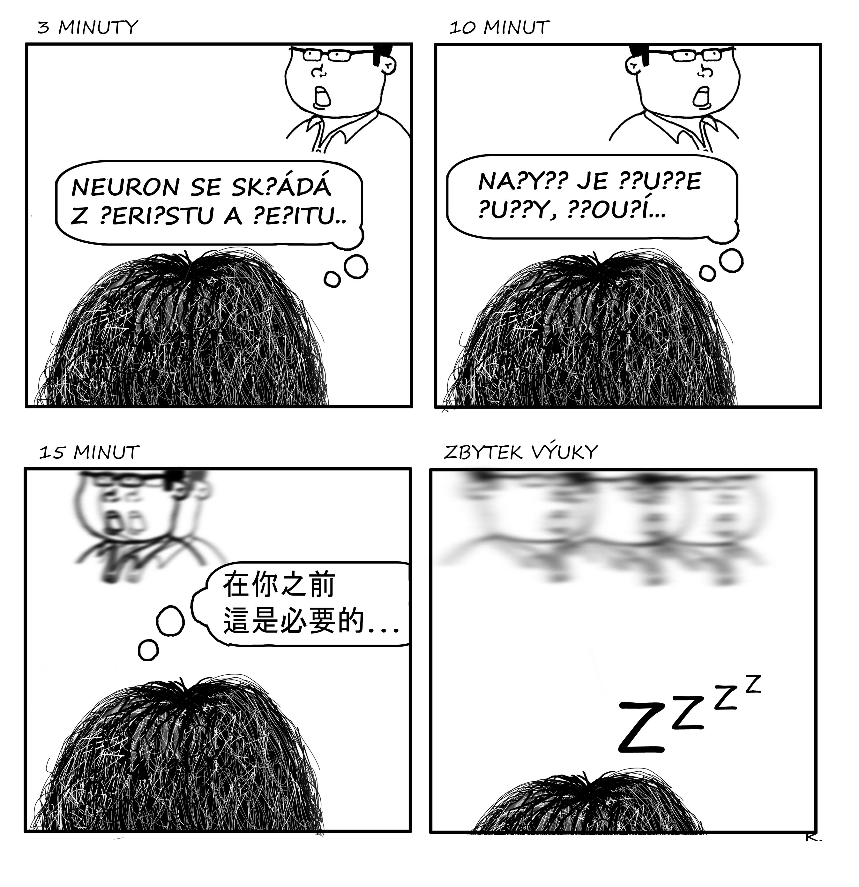

Slide 8
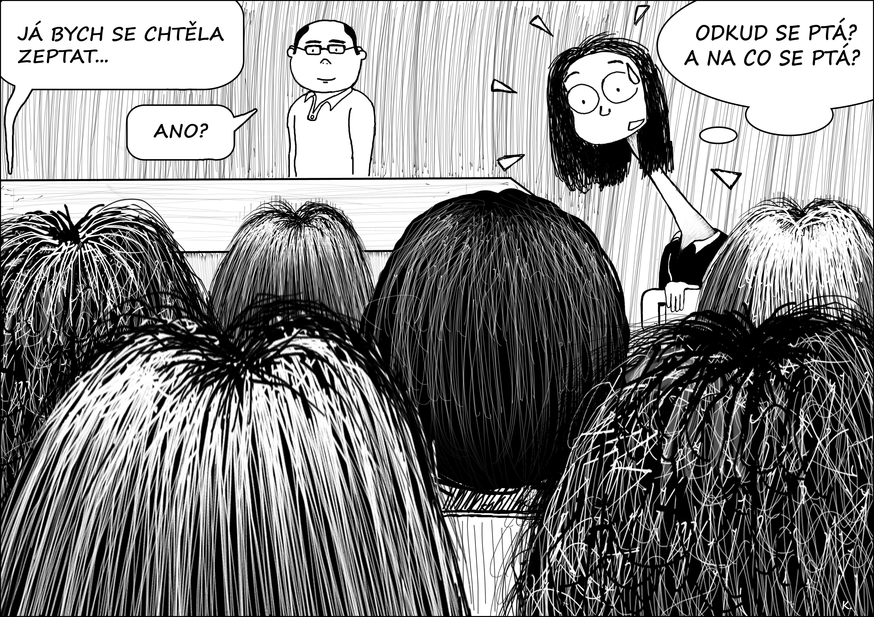

Slide 9
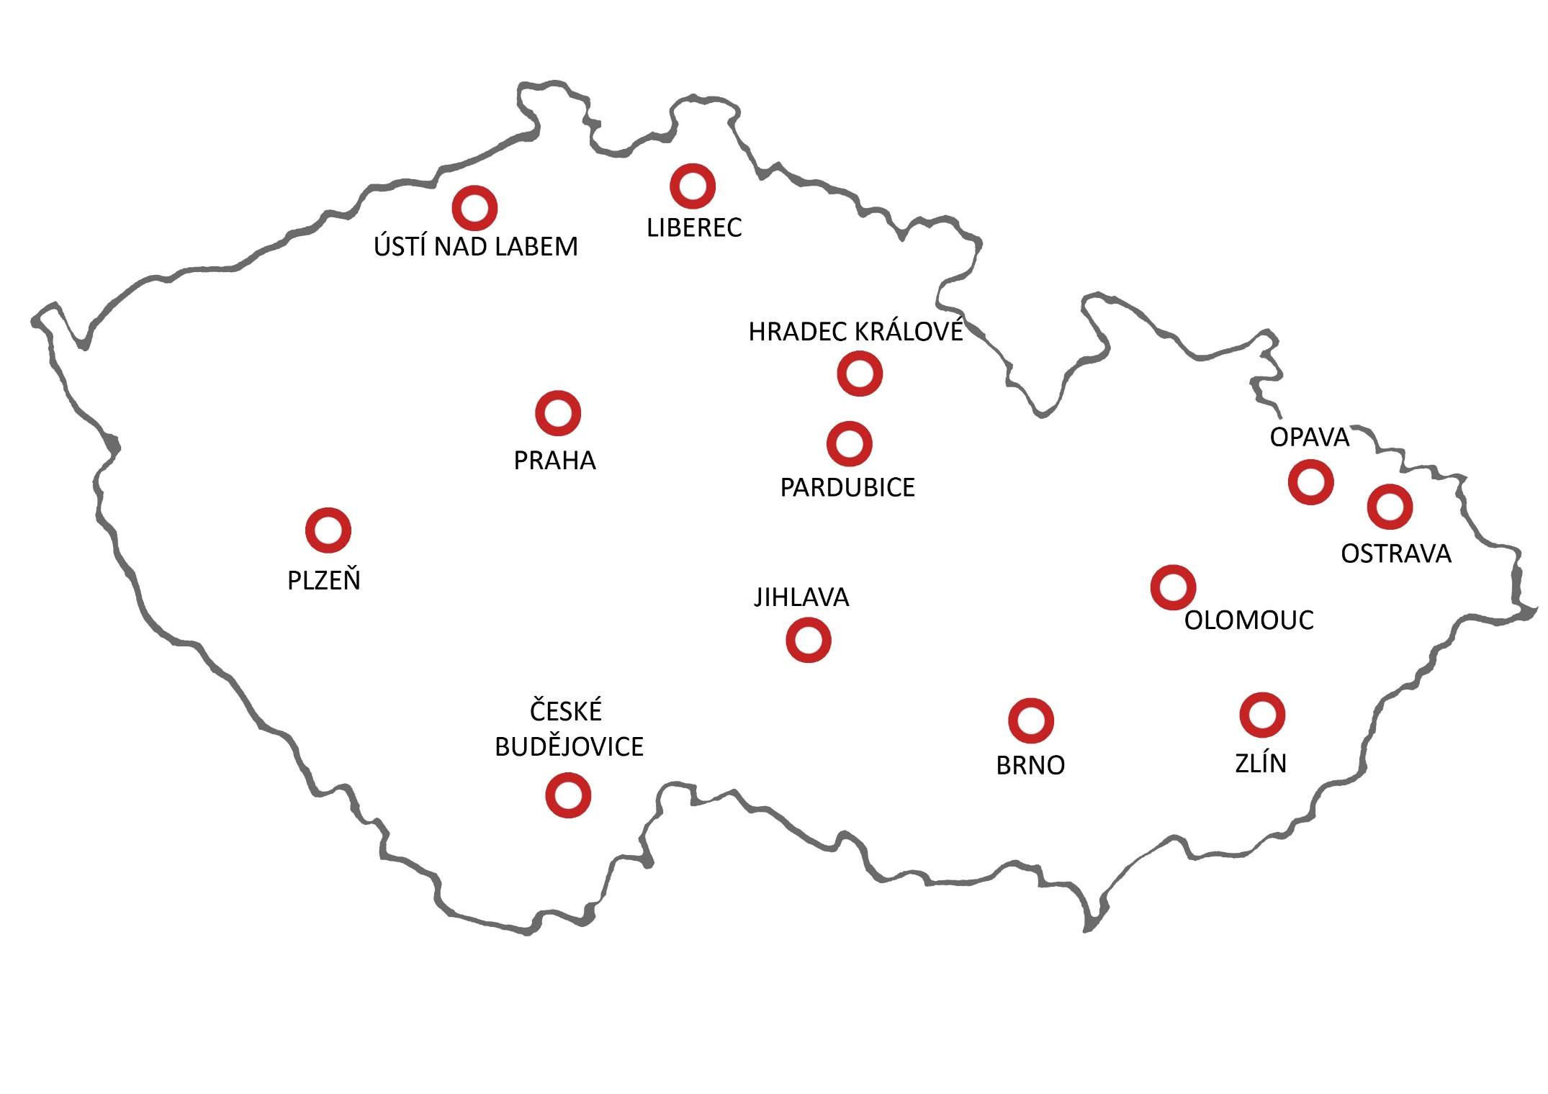
Neslyšící studenti na VŠ
1998
1992
26 veřejných VŠ

Slide 10
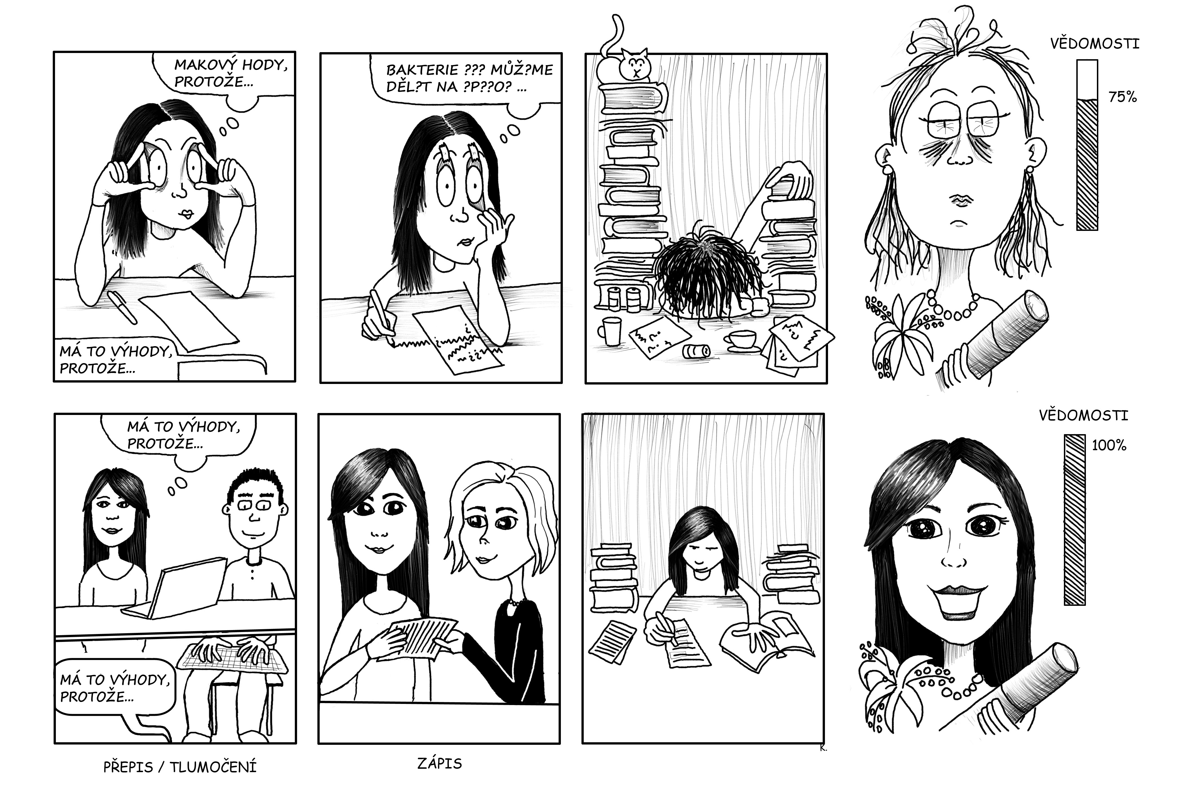

Slide 11
Neslyšící studenti na VŠ – 2013
škola | studenti preferující v komunikaci „face-to-face“ češtinu | studenti preferující v komunikaci „face-to-face“ český znakový jazyk | celkem | % podíl ze všech neslyšících studentů VŠ v ČR
MU Brno | 27 | 30 | 57 | 41 %
UK Praha | 12 | 14 | 26 | 19 %
JAMU Brno | 5 | 12 | 17 | 12 %
UP Olomouc | 9 | 6 | 15 | 11 %
ČZU Praha | 2 | 3 | 5
OU Ostrava | 4 | 0 | 4
VŠE Praha | 3 | 1 | 4
JČU České Budějovice | 3 | 0 | 3
VŠB-TU Ostrava | 2 | 1 | 3
ČVUT Praha | 2 | 0 | 2
ZUČ Plzeň | 2 | 0 | 2
UHK Hradec Králové | 1 | 0 | 1
UPa Pardubice | 1 | 0 | 1
celkem | 73 | 67 | 140 | 83 %

Slide 12
Neslyšící studenti na VŠ – 2015
škola | čeština | český znakový jazyk | celkem | %
MU Brno | 32 | 37 | 69 | 39 %
UK Praha | 22 | 16 | 38 | 21 %
UP Olomouc | 13 | 7 | 20 | 11 %
OU Ostrava | 8 | 1 | 9
JAMU Brno | 3 | 5 | 8 | 5 %
ČZU Praha | 7 | 1 | 8
VŠB-TU Ostrava | 3 | 1 | 4
JČU České Budějovice | 3 | 0 | 3
VUT Brno | 2 | 1 | 3
VŠTE České Budějovice | 3 | 0 | 3
UPa Pardubice | 2 | 1 | 3
ČVUT Praha | 2 | 0 | 2
ZUČ Plzeň | 1 | 1 | 2
UHK Hradec Králové | 2 | 0 | 2
VŠE Praha | 1 | 0 | 1
SU Opava | 1 | 0 | 1
TU Liberec | 1 | 0 | 1
celkem | 106 | 71 | 177 | 76 %

Slide 13
Neslyšící studenti na VŠ – 2013 x 2015
 | 2013 | 2015
MU Brno | 57 (41 %) | 69 (39 %)
UK Praha | 26 (19 %) | 38 (21 %)
JAMU Brno | 17 (12 %) | 8 (5 %)
UP Olomouc | 15 (11 %) | 20 (11 %)
celkem | 115 (83 %) | 135 (76 %)

Slide 14
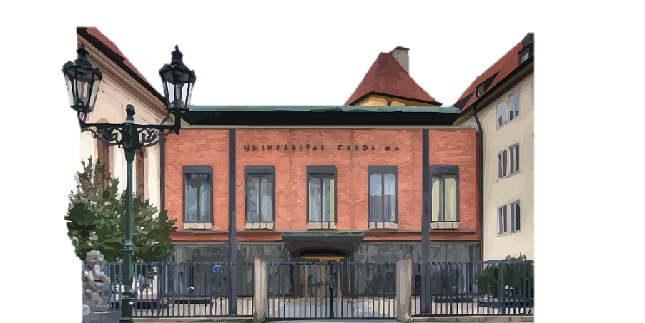
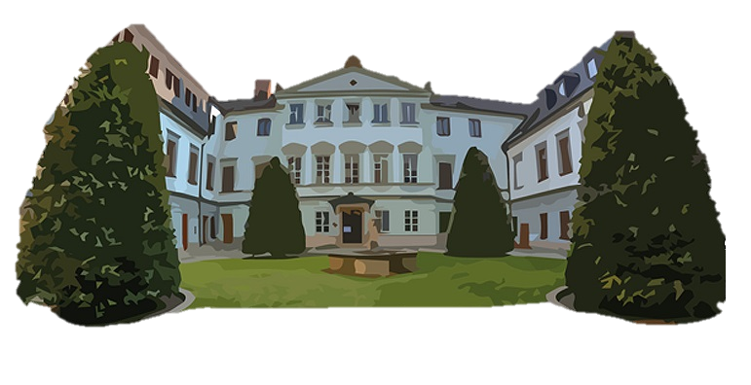
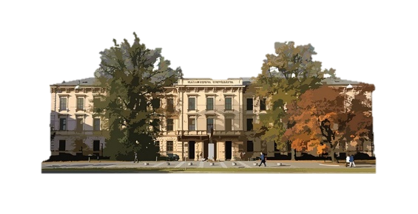
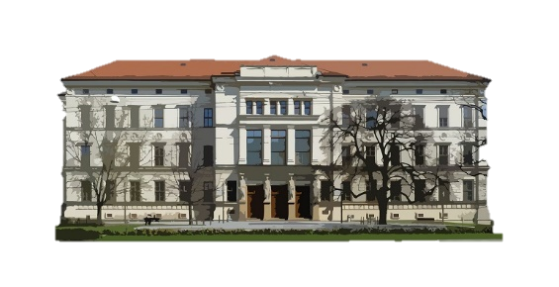
Neslyšící studenti na VŠ

Slide 15
Neslyšící studenti na UK
rok | počet studentů ČR | počet studentů UK
2011/12 |  | 34
2012/13 | 175 | 26 (15 %)
2013/14 | 140 | 33 (24 %)
2014/15 | 170 | 38 (22 %)
2015/16 | 177 | 35 (20 %)
2016/17 | 187 | 42 (22 %)
2017/18 | 194 | 42 (22 %)

Slide 16
Neslyšící studenti na UK
Metodický pokyn MŠMT k financování zvýšených nákladů na studium studentů se specifickými potřebami (*2012)
jednotné standardy (nepodkročitelné)
tlumočení
(simultánní) přepis
zápis
speciální výuka
další

Slide 17
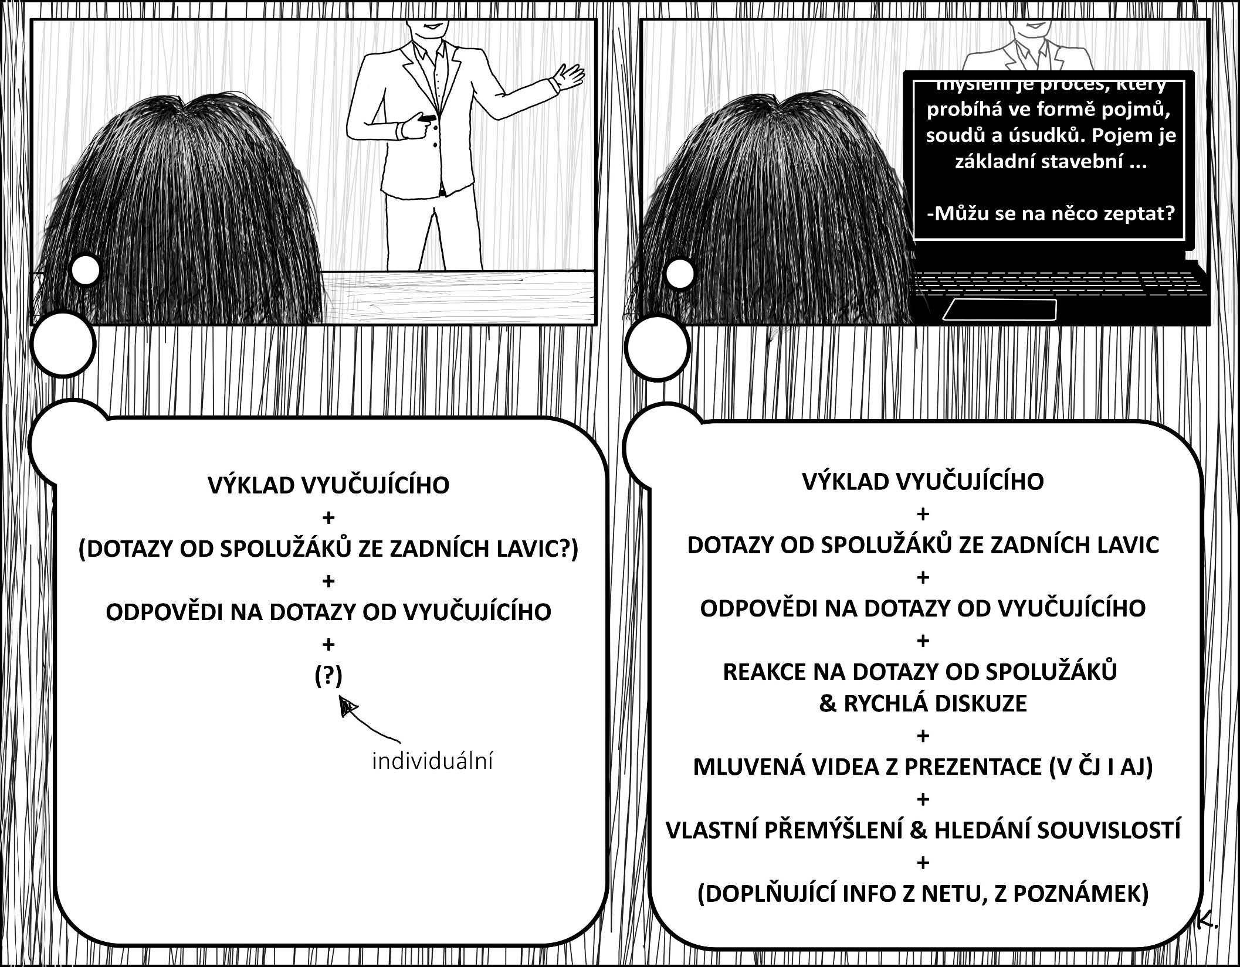
ne/být prozrazen,
ne/mít žádné zvýhodnění/výhody/úlevy oproti spolužákům,
ne/mít něco tolerováno,
ne/být brán jako normální student,
ne/chtít pomoc...
►skrývání sluchového postižení
►devalvace studia za využití podpory

Slide 18
Neslyšící studenti na UK
zkvalitňování podpory (včetně supervize a evaluace)
rozšiřování portfolia podpory (včetně využití nových technologií, pomůcek, rozšiřování konzultační a metodické podpory…)
zvyšování počtu neslyšících studentů a rozšiřování spektra oborů
stále větší rozrůzněnost studentů a jejich potřeb

Slide 19
Neslyšící studenti na UK
každý student je individualita utvářená synergií mnoha rozličných okolností
► podpora je vždy zcela unikátní, „šitá na míru konkrétnímu studentu v konkrétních situacích“, proměnlivá

Slide 20
Neslyšící studenti na VŠ
rok | počet studentů ČR
2012/13 | 175
2013/14 | 140
2014/15 | 170
2015/16 | 177
2016/17 | 187
2017/18 | 194
celkem by u nás mělo studovat 2 240–4 160 neslyšících studentů (64 % „neslyšící populace ve věku 18–23 let“)
studuje pouze 5–9 % „neslyšící populace ve věku 18–23 let“

Slide 21
Neslyšící studenti na VŠ
VŠ studuje 64 % „slyšící populace ve věku 18–23 let“, ale pouze 5–9 % „neslyšící populace ve věku 18–23 let“
podpora při studiu (na 26 veřejných VŠ)
bezplatná
široká (?)
standardizovaná (?)
úspěšnost srovnatelná se slyšícími studenty (?)
příčiny zanechání studia u slyšících a neslyšících studentů se často liší

Slide 22
Neslyšící studenti na VŠ
limity na straně VŠ
nepřipravenost školy jako systému a jednotlivých jeho článků
nezkušenost školy jako systému a jednotlivých jeho článků

Slide 23
Neslyšící studenti na VŠ
limity mimo VŠ
nepřipravenost neslyšících studentů
vědomosti, znalosti, kompetence
„měkké dovednosti“, studijní návyky, překonávání překážek, frustrační tolerance, vůle, sociální gramotnost, vychování
nezkušenost neslyšících studentů se studiem VŠ
sekundární handicapy omezují studenty mnohem více než nestandardní slyšení!
nízká očekávání neslyšících dětí vyplývající z nízkých očekávání rodičů a „pomáhajících odborníků“ (Golemův efekt)

Slide 24
Deafness

Slide 25
Deafness

Slide 26
Deafness

Slide 27
Deafness

Slide 28
Paradigm of deficit
Help overpower barriers
Early detection of deafness, accurate diagnostician
Early, effective, holistic and long-term healing: hearing devices, speech therapy, therapies targeting to overcome/clear abnormalities and problems caused by deafness
Support: strategies how to fit in mainstream, despite of deafness

Slide 29
Disability vs. silné stránky
paradigma deficitu disability
paradigma potenciálu silné stránky

Slide 30
Paradigm of potential
Partnership with the respect to diversity of ways of life
Arrange conditions for maximal realization the human potential of Deaf in all spheres
Arrange conditions for living in visual world and sign language throughout all the life
UN Convention on the Rights of People with Disabilities

Slide 31
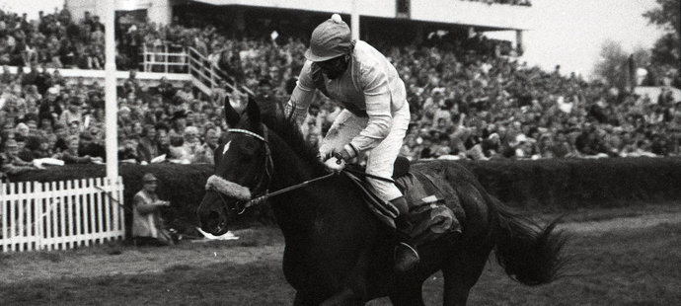
Lékárnice

Slide 32
Neslyšící studenti na UK

Slide 33
Neslyšící studenti na UK

Slide 34
Neslyšící studenti na UK

Slide 35
Neslyšící studenti na UK
Bc., NMgr. Mgr., PhD.
skoro 50 oborů (v ČJ, také v AJ)
pedagogika (čeština; angličtina; pedagogika; spec. pedagogika; vychovatelství…)
společenské vědy (historie; sociologie; ekonomie; lingvistika – španělština, francouzština, koreanistika, romistika; hispanistika; Čeština v komunikaci neslyšících (lingvistika znakových jazyků); knihovnictví; informatika; právo; sociální práce; psychologie; teologie…)
tělesná výchova a sport
medicínské a zdravotnické obory (všeobecné lékařství, ergoterapie, farmacie, neurovědy…)
přírodní vědy (biologie; chemie; kartografie…)

Slide 37
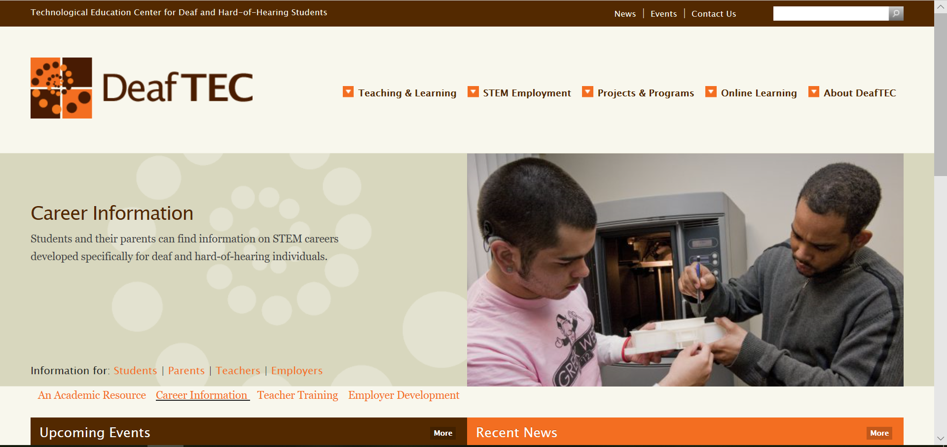

Slide 38
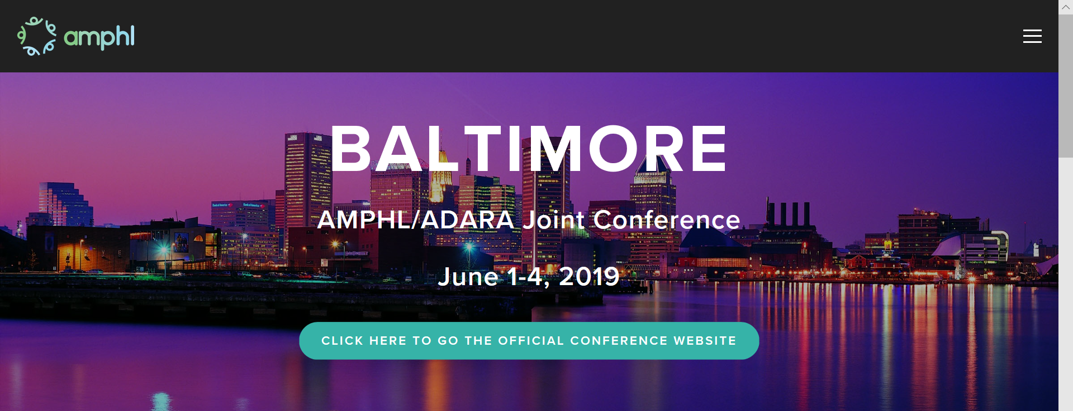

Slide 39
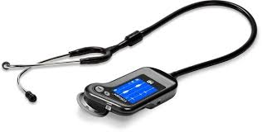
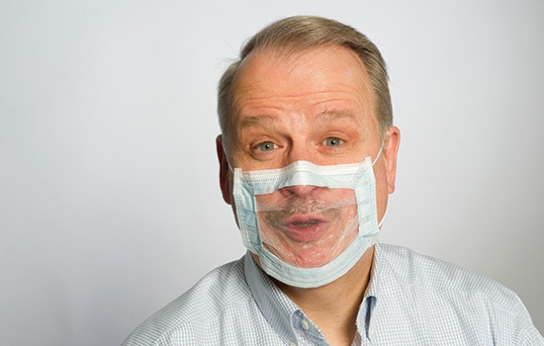
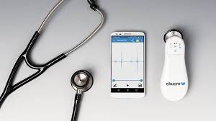

Slide 41
Já můžu říct, co mě potěšilo, s čím jsem se tam setkávala průběžně. Mně se velmi líbilo, bylo mi moc příjemné, že jsem lidi nezaskakovala svojí přítomností v různých situacích a v různých prostředích.
Takže například na té vysoké škole ten pohled na mě, jako na slepou studentku, byl naprosto pragmatický. Když jsem tam, přestože jsem byla třeba první nevidomá studentka na katedře, tak to brali naprosto jako věcně. Vyučující se se mnou jednoduše dokázali bavit o požadavcích konkrétních předmětů a o mých možnostech, jak ty požadavky budu naplňovat. Nikdy mně nenabízeli třeba, že bych písemnou zkoušku měla absolvovat ústně. Takže jim nepřipadalo, to co se u nás často děje, že slepota je samozřejmě vysvětlení toho, že člověk nebude psát. A tak jsem měla pocit takového skutečně plnohodnotného studia. A velmi partnerského přístupu z jejich strany. A to mě moc těšilo.

Slide 42
Maminko, Vaše miminko neslyší…
Až vyroste, bude třeba lékařem nebo lingvistou

Slide 43
Děkuji za pozornost
andrea.hudakova@ff.cuni.cz

